Slide 1

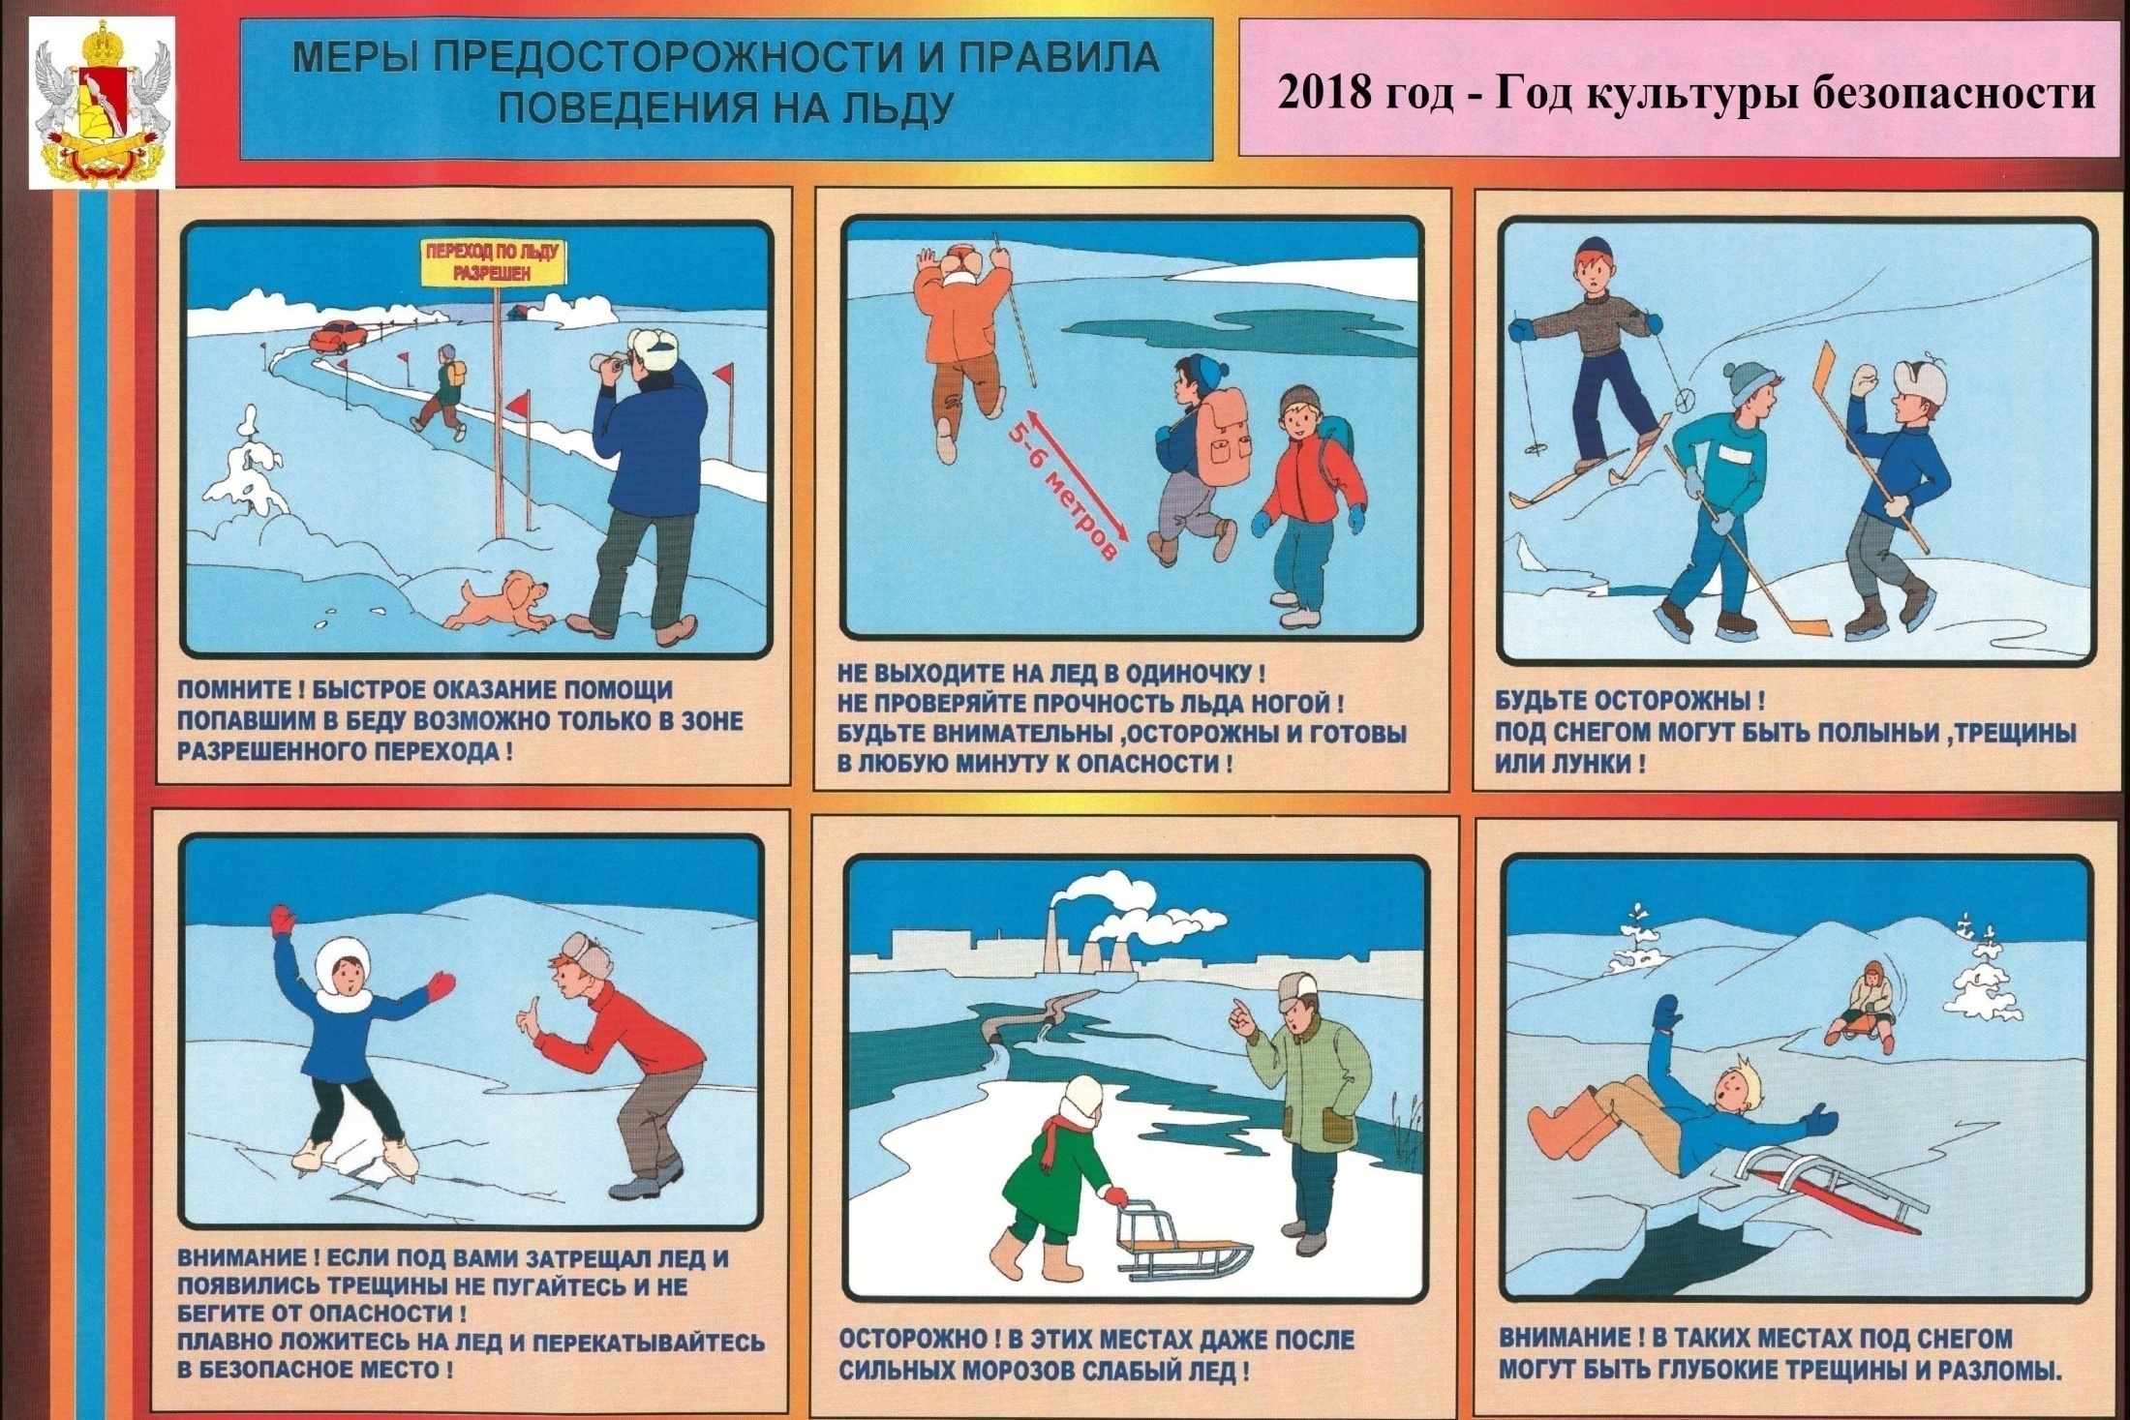
МЕРЫ ПРЕДОСТОРОЖНОСТИ
И ПРАВИЛА ПОВЕДЕНИЯ НА ЛЬДУ
Дополнительную информацию по вопросам безопасности жизнедеятельности можно получить на сайтах
ГУ МЧС России по Воронежской области: 36.mchs.gov.ru и казенного учреждения Воронежской области «Гражданская оборона, защита населения и пожарная безопасность Воронежской области»: kuvogo.ru

